Slide 1
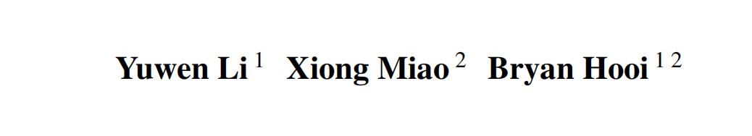
Detecting Mislabelled Samples in Popular Graph Learning Benchmarks
ICML 2023
汇报人：马浩

Slide 2
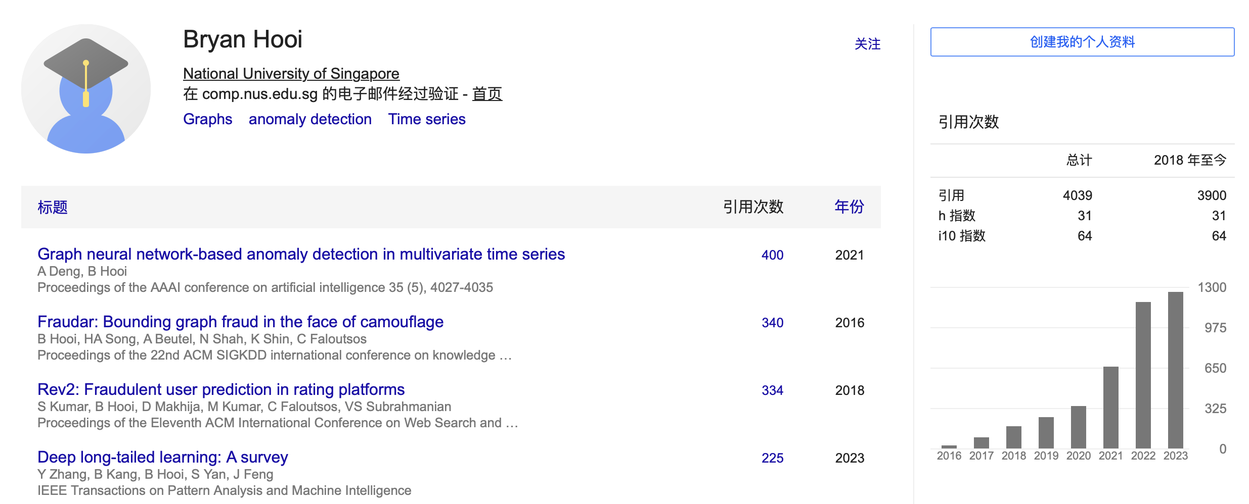
作者

Slide 3
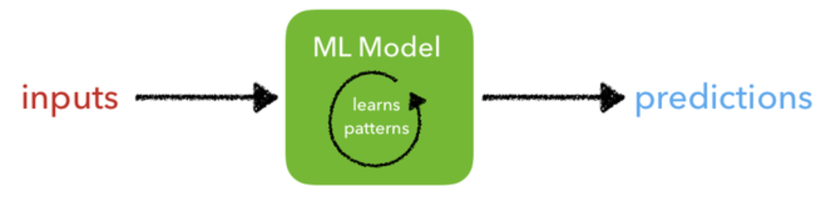
Introduction
数据与模型
数据很重要！

Slide 4
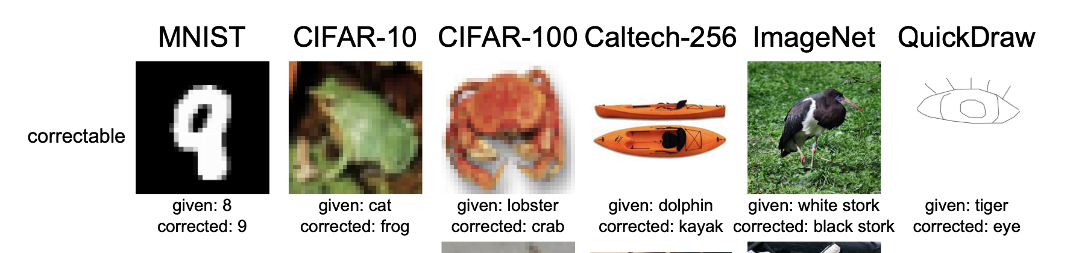
Introduction
标签错误

Slide 5
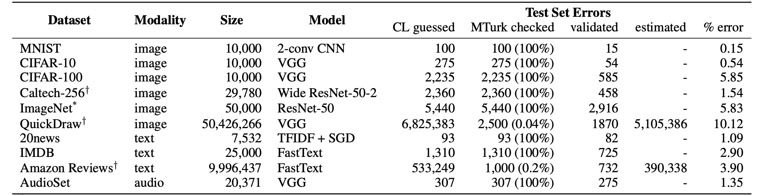
Introduction

Slide 6
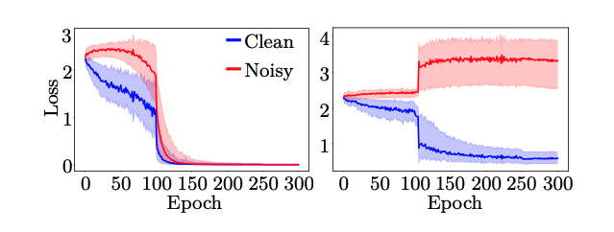
Rated Work
现有的误标签检测方法
基于训练动态的方法
核心思想：当存在正确和错误标记的混合目标时，网络往往会先拟合前者，然后再拟合后者。

Slide 7
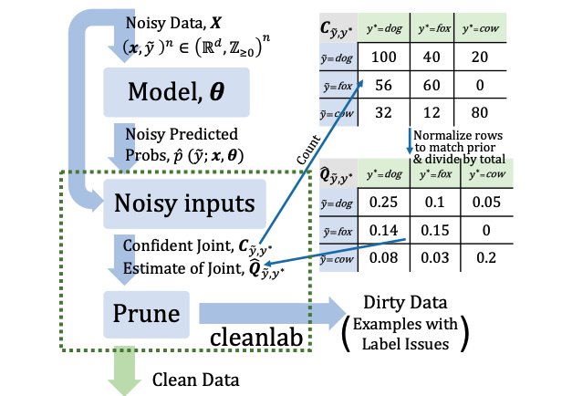
Rated Work
现有的误标签检测方法
噪声和真实标签的联合分布估计
核心思想：Confident Learning，使用概率阈值进行噪声估计，直接估计了嘈杂（已知）标签和未损坏（未知）标签之间的联合分布。

Slide 8
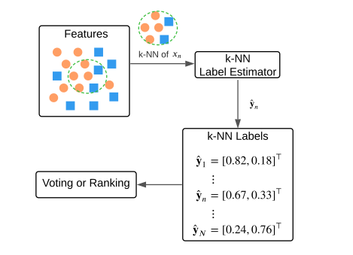
Rated Work
现有的误标签检测方法
基于特征相似性的方法
核心思想：特征相近的样本倾向于具有相同的真实标记。

Slide 9
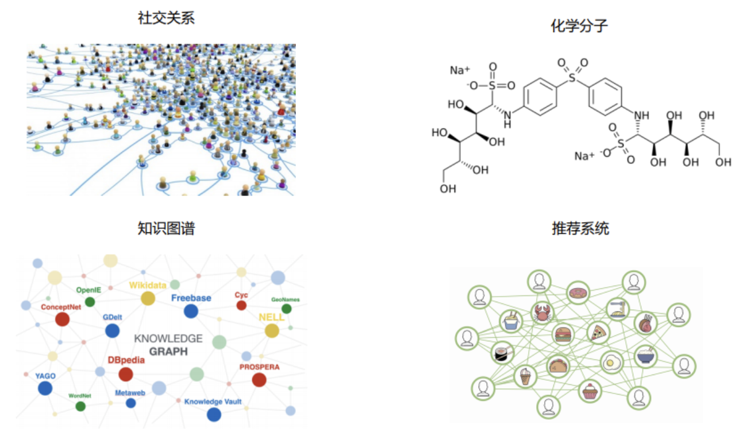
Thinking
图数据中是否也有类似现象？
与图片、文本有何不同？

Slide 10
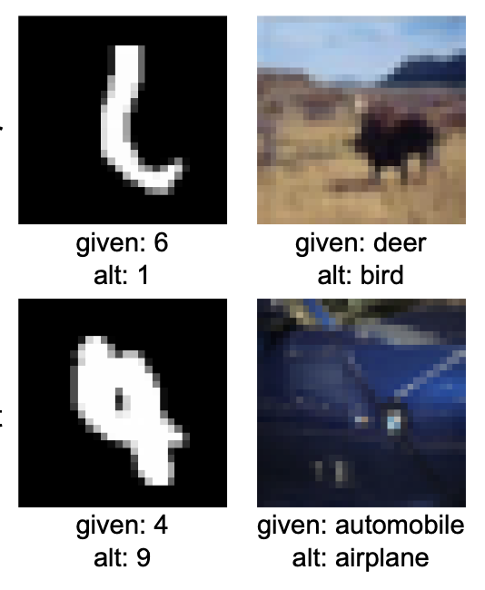
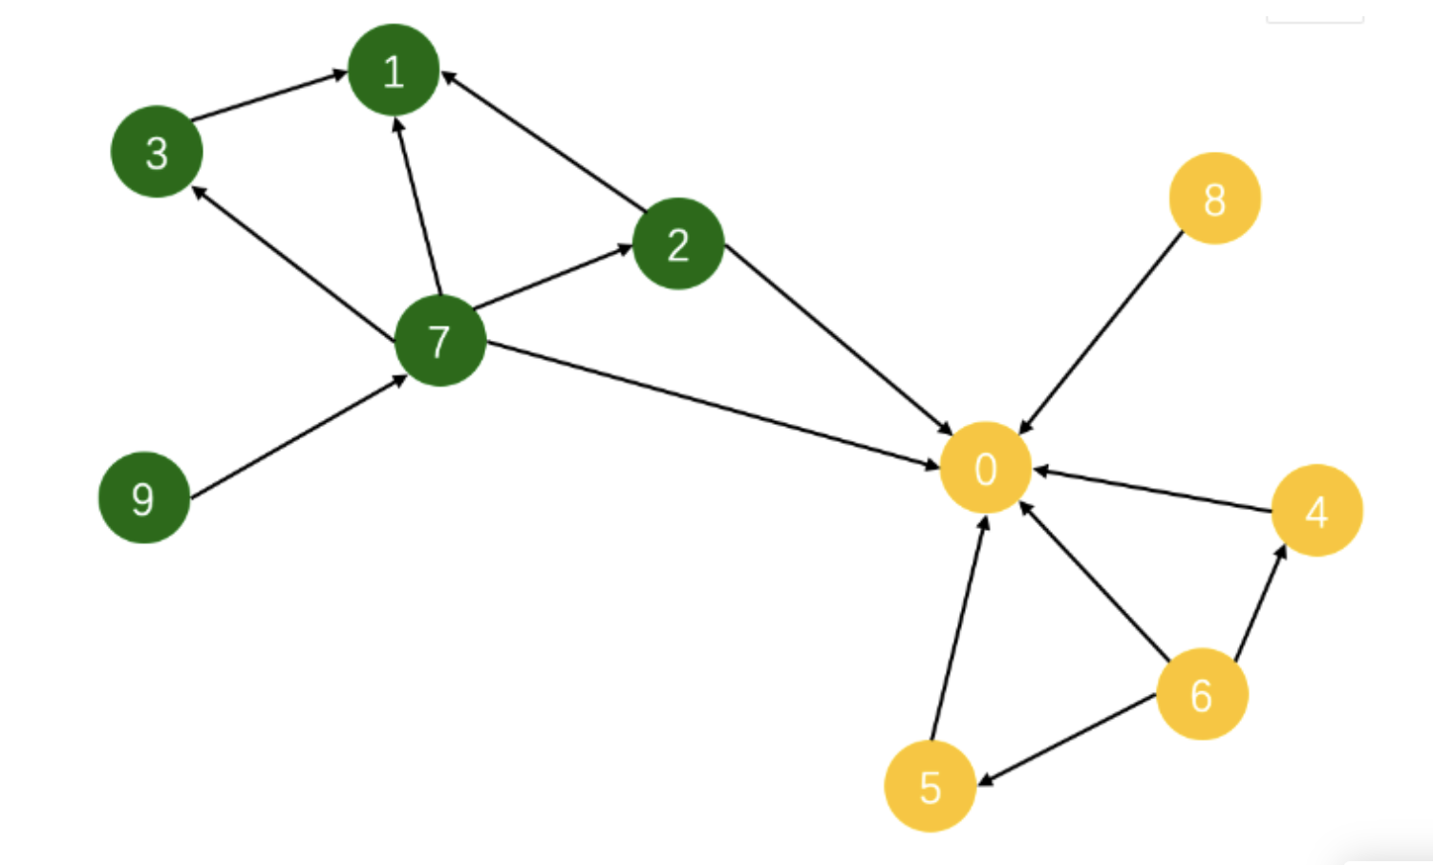
Thinking
样本相互独立
节点之间有依赖关系

Slide 11
Thinking
如何利用节点的依赖关系去判断误标记节点？
节点的真实标签往往与其邻居的标签保持一致

Slide 12
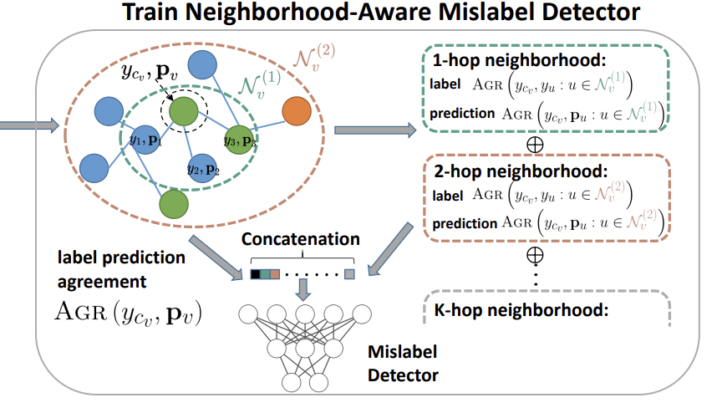
Method
Overview
主要关注样本的标签与其邻域内的标签以及基分类器预测之间的一致性

Slide 13
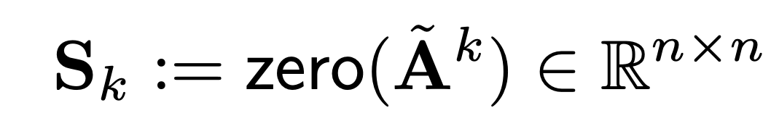



Method
邻域聚合
定义k跳聚合矩阵为：
其中 , D为度矩阵，zero将对角元素转为0
对标签进行传播
对预测进行传播

Slide 14
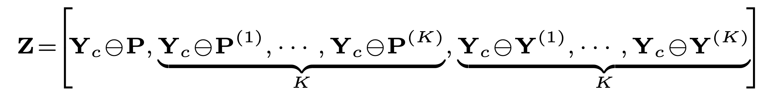

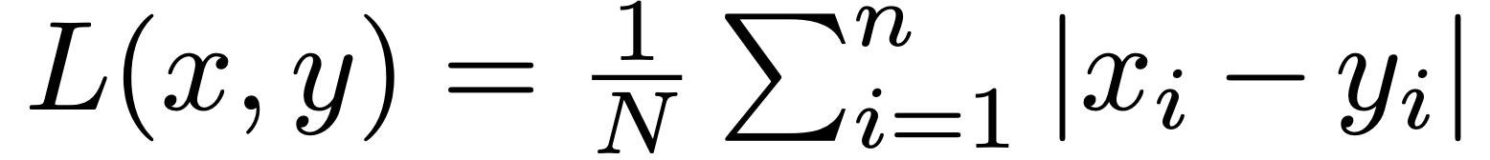
Method
标签检测
将传播后的标签、预测与数据标注的标签进行比较
损失函数使用L1损失函数

Slide 15
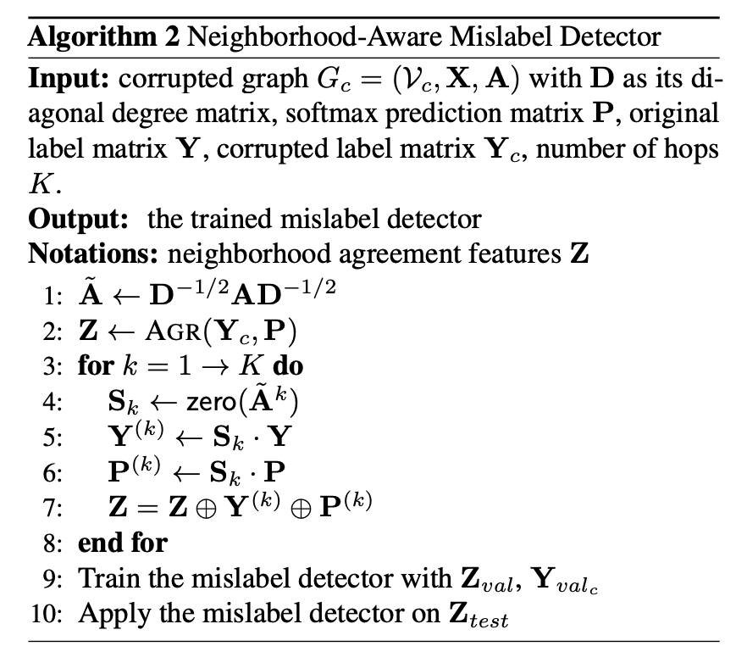
Method
算法流程

Slide 16
Thinking
问题：检测模型已经有了，如何训练它呢？即如何知道检测模型训练数据的真实标签？
生成错误标签数据集
核心思想：标签噪音是与类别相关的，一张小老虎的图片更容易被错误标记为猫而不是狗，一个节点误标为类别 i 的概率取决于节点的实际类别 j

Slide 17
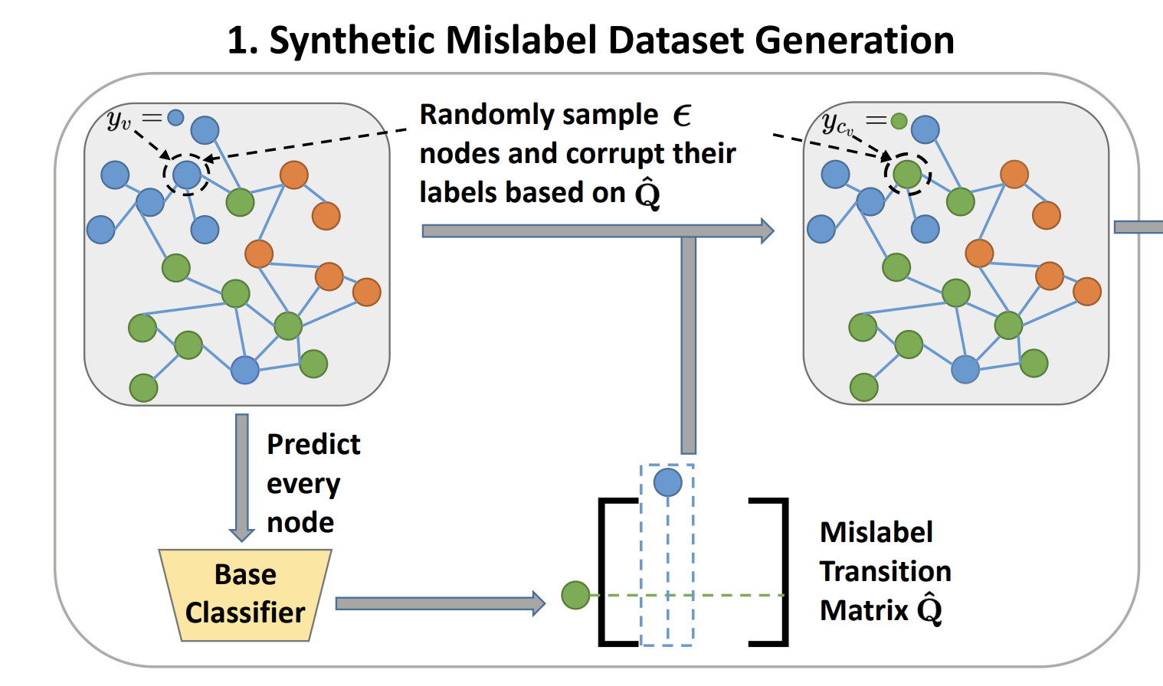
Method
Overview

Slide 18
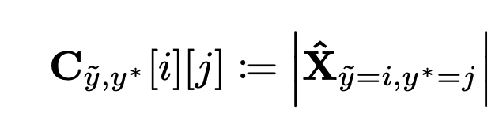
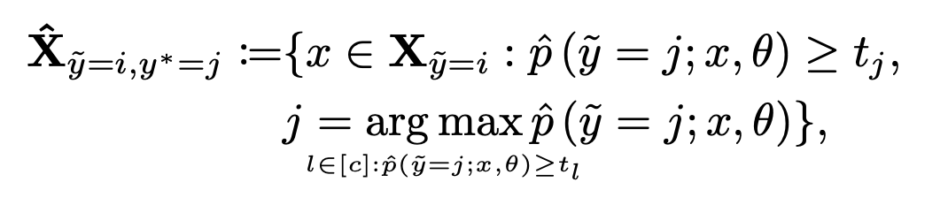
Method
误标签转移矩阵
具有高置信度的基本分类器的预测很可能与真实标签匹配
可以认为置信度分数不低于一个阈值的预测是正确的，统计具有真实标签 j 和观察到的有噪声标签 i 的样本数量：

Slide 19
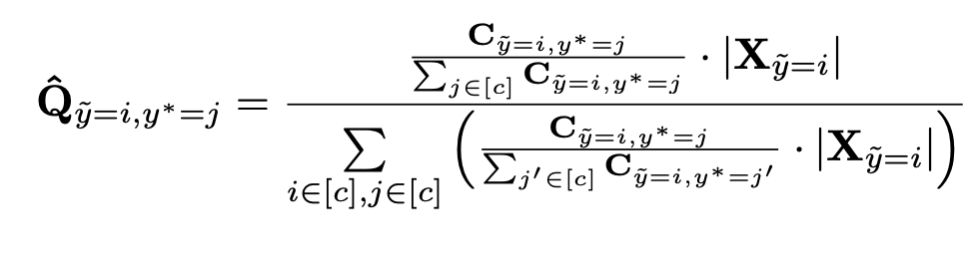
Method
误标签转移矩阵
用于表示将节点的标签j误判为i的概率

Slide 20
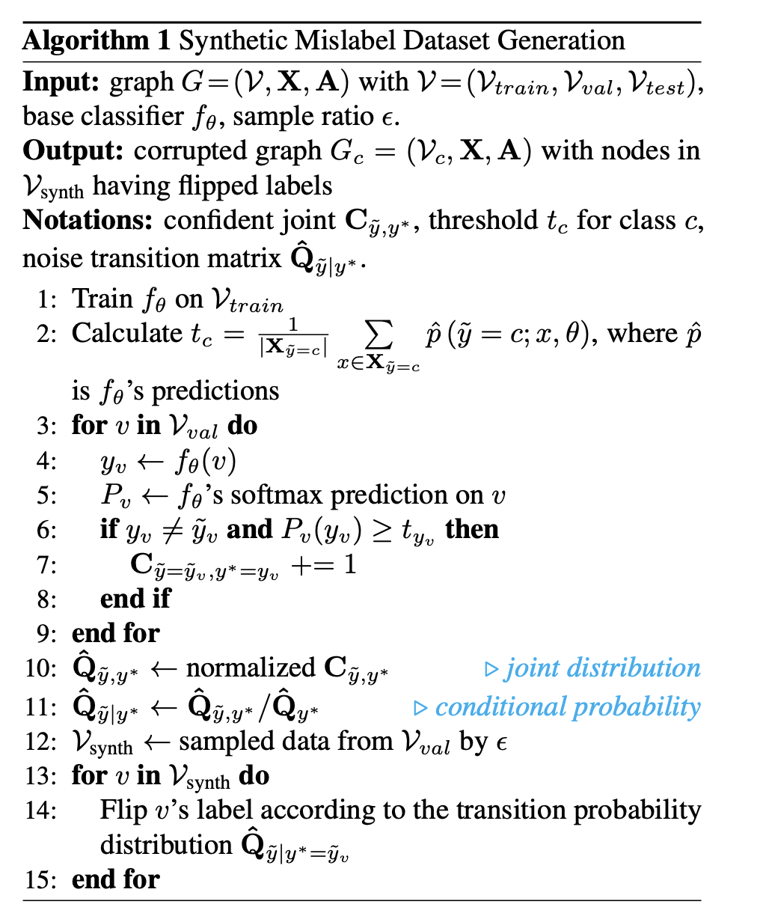
Method
算法流程
C | y*=dog | y*=fox | y*=cow
y=dog | 100 | 40 | 20
y=fox | 56 | 60 | 0
y=cow | 32 | 12 | 80
Q | y*=dog | y*=fox | y*=cow
y=dog | 0.25 | 0.1 | 0.05
y=fox | 0.14 | 0.15 | 0
y=cow | 0.08 | 0.03 | 0.2

Slide 21
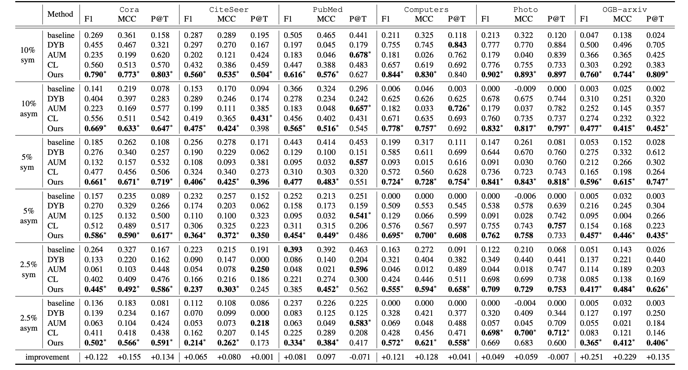
EXPERIMENTS
消融实验

Slide 22
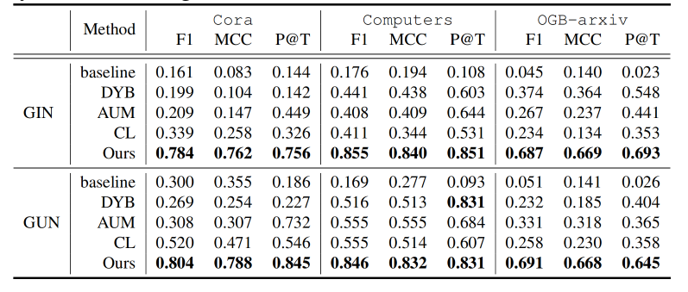
EXPERIMENTS

Slide 23
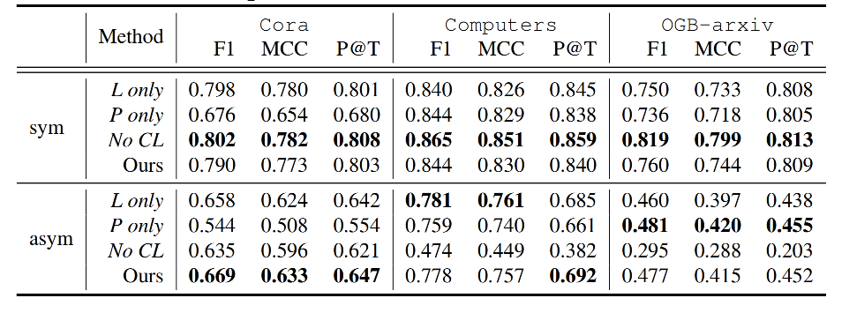
EXPERIMENTS
消融实验

Slide 24
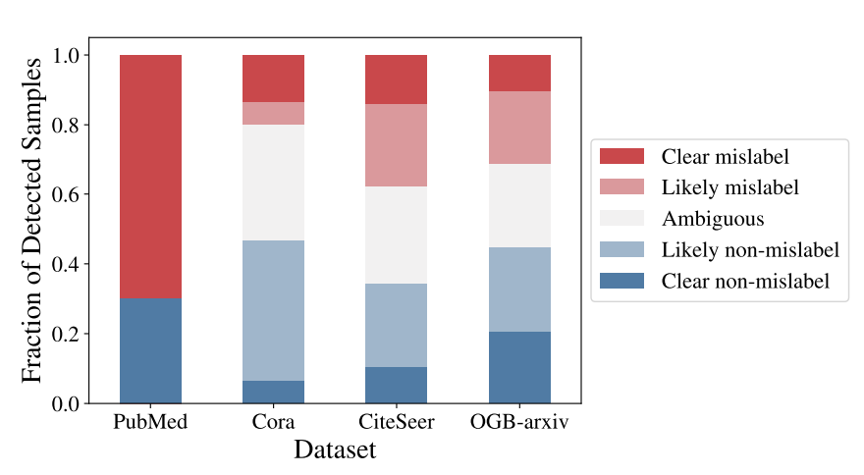
EXPERIMENTS

Slide 25
Thanks

